Slide 1
Placenta abruption
Facilitator: Pawin Puapornpong

Slide 2
Abruptio Placenta

Slide 3
Abruptio Placenta
ภาวะที่มีการลอกตัวของรกที่กำตำแหน่งปกติ ก่อนทารกจะคลอด มีได้ทั้ง partial หรือ complete
ทารกมีโอกาสเสียชีวิตสูงขึ้น เสียชีวิตในครรภ์ 119 ต่อ 1,000 การคลอด( ปกติ 8 ต่อ 1,000)
ในรายที่รอดชีวิตมีภาวะทุพพลภาพสูงขึ้น
Incidence 1:200 การคลอดที่เกิดรกลอกตัวก่อนกำหนด
Incidence 1:500 การคลอดทีเกิดรกลอกตัวก่อนกำหนดที่รุนแรงจนทำให้ทารกเสียชีวิตในครรภ์
มักพบในอายุครรภ์ 36-37 สัปดาห์

Slide 4
Risk
Hypertension : Gestational hypertension , preecclamsia ,chronic hypertension
Previous abruptio placenta
age>40
Race : African-american,Caucasian
Family history
Preterm premature rupture of membrane
Smoking
Substance: Cocaine

Slide 5
9. Thrombophilias : factor V Leiden หรือ prothrombin gene mutation
10.Traumatic abruption
11.Leiomyoma : โดยเฉพาะใต้ตำหน่งรกเกาะ
12.การลดขนาดฉับพลันของมดลูกขนาดใหญ่ : polyhydramnios ,twins
13.Iatrogenic trauma : external cephalic version
14.สายสะดือสั้น
15.Circumvallate placenta : เลือดออกริมรกได้ง่าย

Slide 6
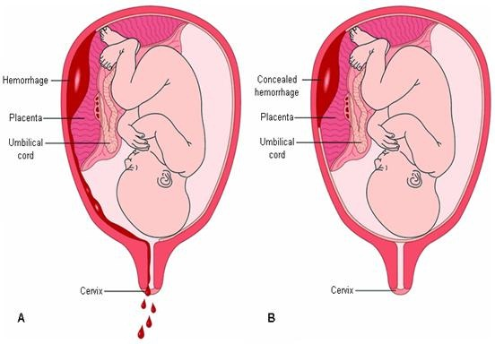
type
1.revealed หรือ external hemorrhage
2.conceales หรือ internal hemorrhage
3.mixed หรือ combined hemorrhage

Slide 7
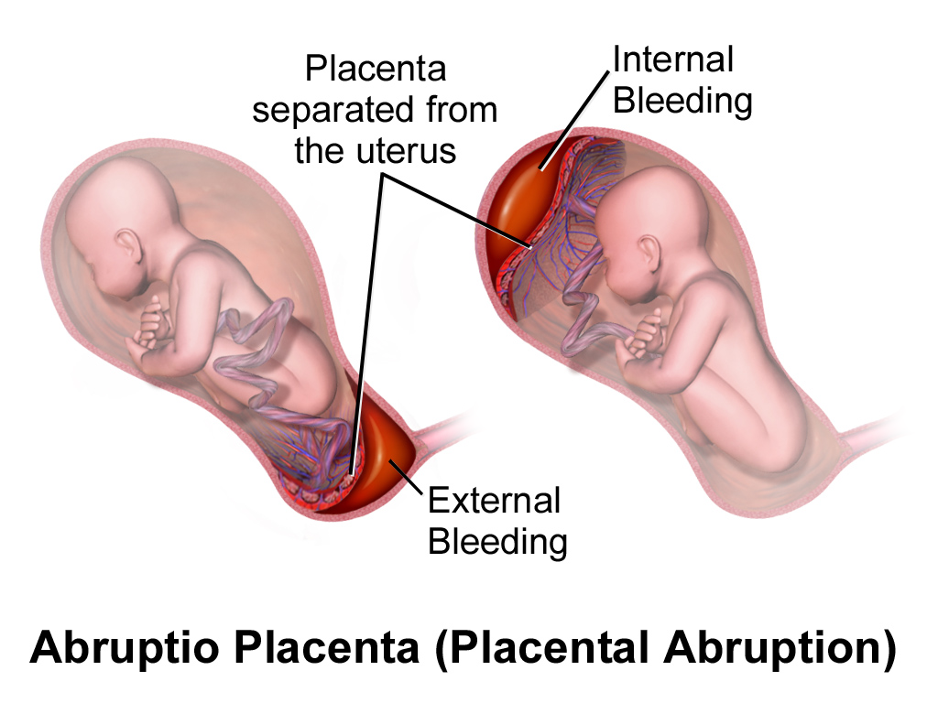
Pathophysiology
เลือดออกที่ชั้น decidua basalis →decidual hematoma
→เซาะแทรกระหว่างรกและผิวหนังมดลูก →เลือดออกมากขึ้น
→เกิด external hemorrhage หรือ concealed type

Slide 8
Diagnosis
1.ประวัติและอาการแสดง
-มีอาการ shock ไม่สัมพันธ์กับปริมาณเลือดที่ออก
-uterine tenderness
-woody hard uterus
-hypertonia
-low back pain
-vaginal bleeding
-unterine contraction : พบว่าถี่ขึ้น และแข็งเกร็ง
-อาการแสดงของการคลอดก่อนกำหนด
-fetal distress
-คลำหาส่วนต่างๆของทารกได้ยาก ,ฟัง fetal heart rate ได้ต่ำ

Slide 9
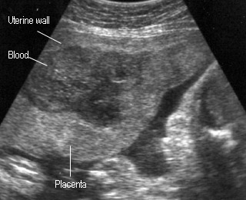
2.ultrasound : พบก้อนเลือดบริเวณด้านหลังรก
3.pelvic examination : คลำไม่พบรก ถุงน้ำคร่ำตึง อาจเจาะถุงน้ำคร่ำพบเลือดปน
4.การตรวจรก : พบ retroplacenta clot และ รอยถูกกดบริเวณรกด้านแม่

Slide 10
Management
Depend on: clinical condition, GA, amount of associated hemorrhage
Maternal resuscitaion:
Fluid resuscitation: NSS, RLS
Blood transfusion
Correct electrolyte
Oxygen support

Slide 11
Management
Record Intake/Output
Investigation- for clinical assessment and detect complication
CBC, BUN, Electrolyte, PT, PTT, Clotting time, fibrinogen, FDP

Slide 12
Management
Fetal assessment
Alive fetus without compromise
Continuous fetal heart rate monitoring
Vaginal delivery
Amniotomy can be performed if no contraindication
Oxytocin can be given if hypotonic uterine contraction
Cesarean delivery
No cervical dilatation or expected time to delivery more than 12-18 hours
Delaying delivery
Closed observation in GA<34 weeks, mind abruption, no fetal distress

Slide 13
Management
Fetal assessment
Alive fetus with compromise
Cesarean delivery: within 20 minutes (the speedis important factor in perinatal outcomes)
Death fetus
Vaginal delivery
Not preferable in hemorrhage that cannot be managed by vigorous blood replacement, term fetus with a transverse lie, prior high risk hysterotomy incision

Slide 14
Complication
Maternal complication
Hypovolemic shock
Consumptive coagulopathy
Acute kidney injury
Uteroplacental apoplexy
Postpartum hemorrhage
Acute pituitary necrosis (Sheehan’s syndrome)

Slide 15
Complication
Fetal complication
Prematurity
Asphyxia
Intrauterine fetal death
Perinatal mortalities and disabilities: neurologic deficit, cerebral palsy

Slide 16
Thank you

